Slide 1
关于期末考试
1. 英文试卷，部分开卷，允许带英文教材。
2. 扫描后电子判卷。千万注意：一定要将答案写在要求的地方。
3. 题量较大，抓紧时间，尽量做会的问题。
4. 有采分点，因此，尽量分步骤答题。
5. 考试内容：我的课件和教材的交集。我在课堂上未讲的内容不考（除非我特殊说明）。
6. 总评成绩由平时成绩和期末成绩决定。期末成绩未达到40分，平时成绩不算。
下面分章讨论一下：

Slide 2
第一章
1. 重点是Amdahl定律。
* 复习一下我上节课讲的习题。
* 要点：确定：哪些是serial部分，哪些是parallel部分，比例是多少，加速多少。
2. 要读懂题目的意思。

Slide 3
第二章
字节序、对齐：见平时测验二。
2. MIPS指令格式
* 一定要审好题。
* 比如：指令长度是32位，若对齐，则必然存在X…X00为地址的内存位置，则做immediate为位移的话，最后两位0不必要编码，因而实际转移范围更大。
Format | Bits
 | 0 5 | 6 10 | 11 15 | 16 20 | 25 | 26 31
R-type | 0x0 | Rs1 | Rs2 | Rd | unused | func
I-type | opcode | Rs1 | Rd | immediate
J-type | opcode | offset added to PC

Slide 4
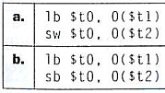

Slide 5


Slide 6


Slide 7


Slide 8
第三章
重点：一定要会分析冒险、forwarding、会画时序图。如图3-9~3.14。3-30页的例子。
2. Branch delay slot. 见实验5。
* 实验中，延迟槽是紧接转移语句的指令，延迟槽只容纳一条指令。
3. Out-of-order ---Tomasulo
* 着重注意(虽然我在课堂上未讲)：书3-67的例子。注意：只有浮点运算才用到Tomasulo。
* Tomasulo的主要思想，并见两个重要例子。
4. Branch target buffer (BTB)：见实验5。

Slide 9
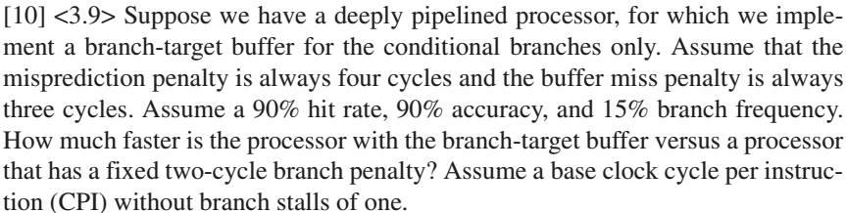

Slide 10
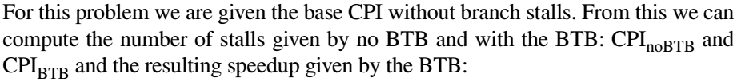
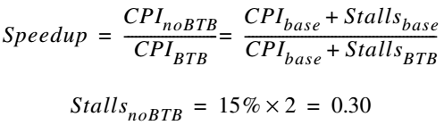
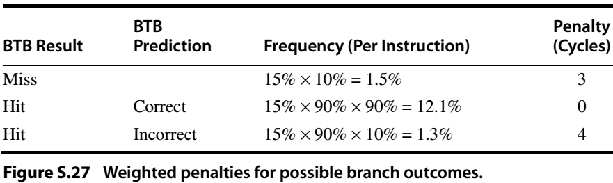

Slide 11

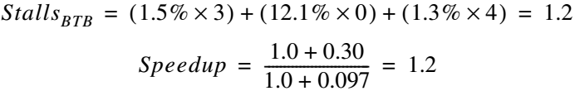

Slide 12
第四章
Cache运行情况：见实验6。
* 实际地址可能是二进制(16进制)。
* 直接映像怎么办？2-way associative怎么办？
2. 虚拟存储系统：
* 包含cache、TLB。见图4.24, 4.25, 4.27, 。
* cache分I-cache, D-cache。见书4-27页的例子。
* 根据所给条件，灵活计算。见书4-37页例子。实际可能无L2-cache。
* 统一存储构架：3C: 缺失的三种类型。
3. 计算Tags。见书4-35页例子。

Slide 13
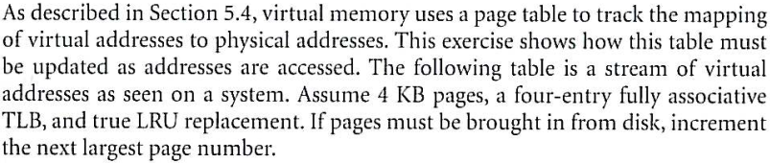

第四章

Slide 14
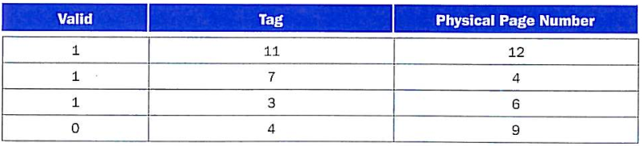
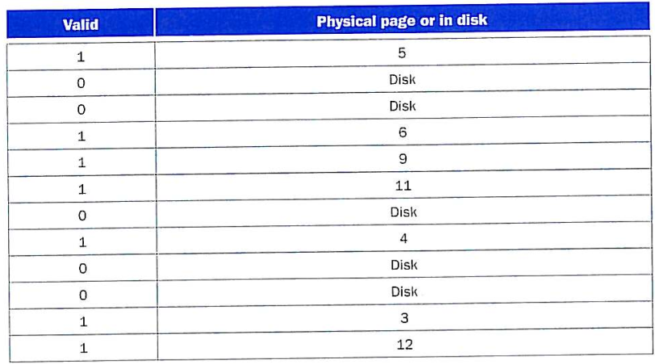

Slide 15

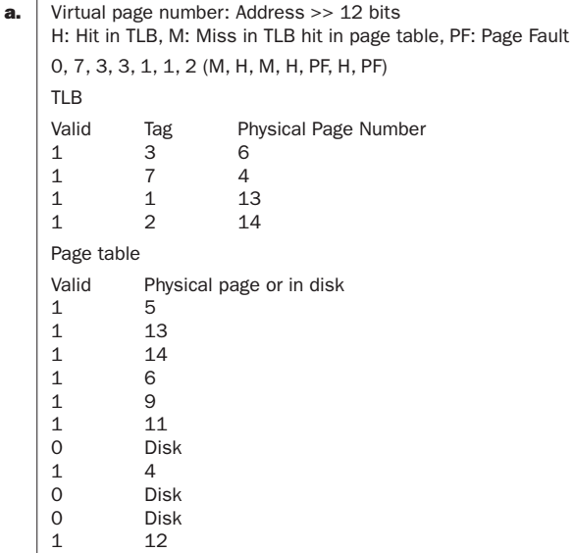
？

Slide 16
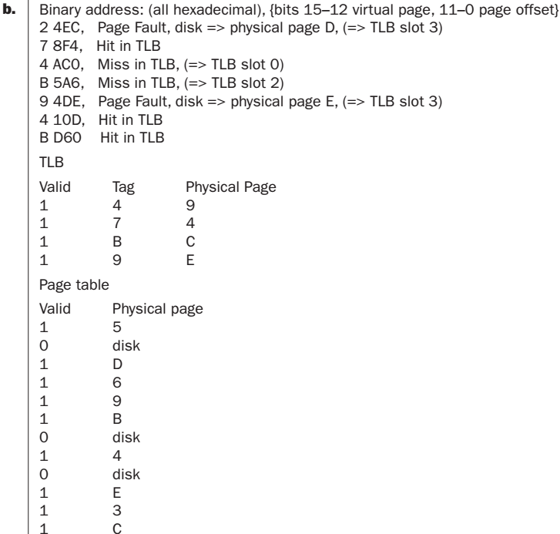
√

Slide 17
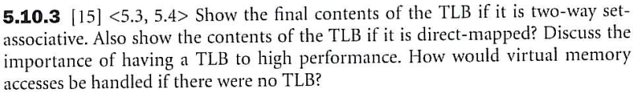
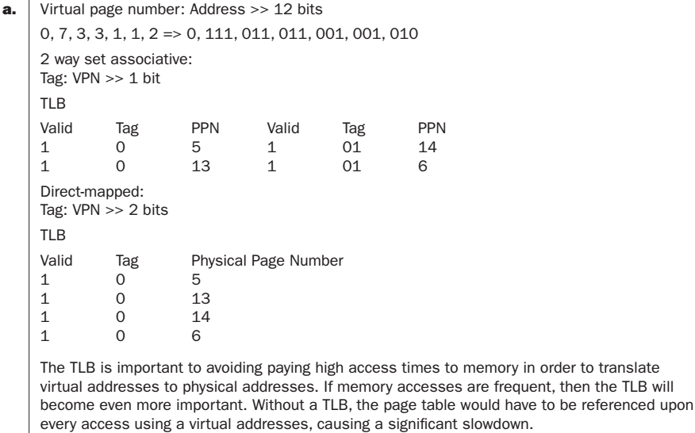
？

Slide 18
